Slide 1
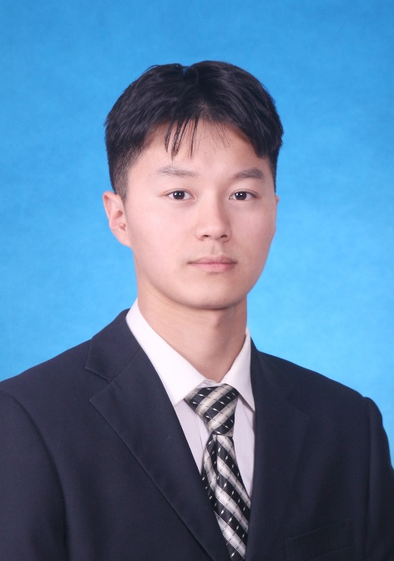
机器人所研究生第一党支部
个人信息
所获荣誉
1995年8月出生
汉族，江苏宿迁人
B1702092
曾获得国家奖学金
入党信息
志愿服务
上海图书馆志愿者
国家重点招聘会志愿者
生命科学与技术学院20周年院庆志愿者
2016年12月入党
发展地：南京理工大学
2017年11月参加培训
秦准
学生工作
转正答辩成绩
本科辅导员助理
面试成绩：合格

Slide 2
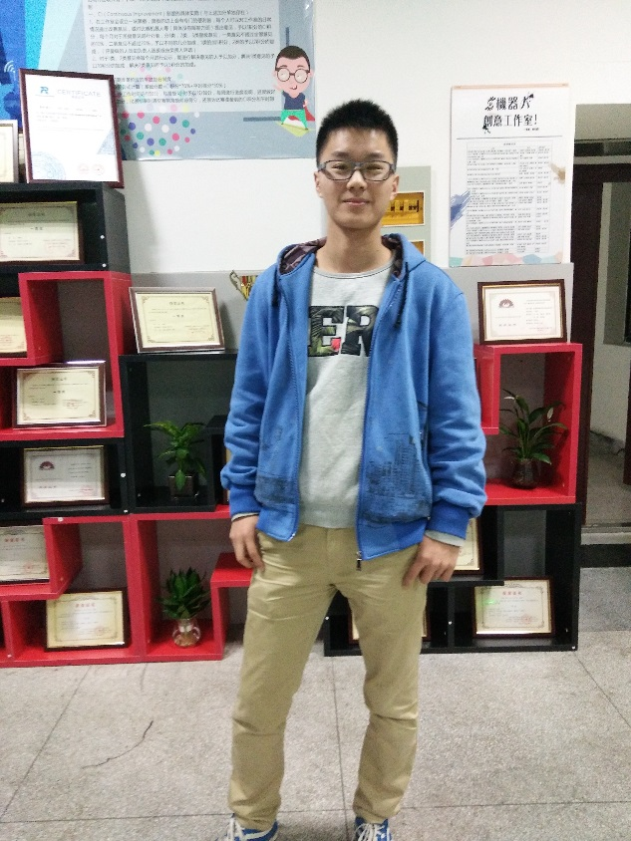
机器人所研究生第一党支部-秦准
个人风采
支部评价
科研：
Robomasters全国大学生机器人比赛
优点:
学习勤奋踏实，经常在实验室学到很晚才回去；热心公益活动，参加上海市图书馆、生科院院庆等诸多志愿者活动；心地善良，经常尽自己力所能及为他人捐款。
不足：
喜欢独来独往，不太擅长在公众场合交流，例如在公开场合说话不太自如，经常会紧张和脸红。

